Slide 1


Microsoft 365 Copilot
Cowork
代理式 AI 的實戰工作流
從 5 個製造業工作情境，看 Copilot 如何跨 App 多步執行，並在中高風險動作前顯示風險等級、等你核准
教育訓練簡報 · 製造業版

Slide 2
AGENDA
今天的內容
01
認識 Cowork
什麼是代理式 AI，和一般 Copilot Chat 有何不同
02
核心能力與運作
技能、工作區、行動前審核、自我驗證
03
練習環境準備
範例檔下載後拖進對話，以及哪些情境會動到信箱與行事曆
04
5 個實戰情境
交接晨報、設備異常雙軌處理、品質數據洞察、供應商到期提醒、週產能報告技能，逐一拆解工作流
05
套用到你的日常
如何把這些情境延伸到自己的工作
Microsoft 365 Copilot Cowork
1

Slide 3



WHAT IS COWORK
從「對話」到「代理執行」
Cowork 是 Copilot 的代理式（agentic）工作模式。
你交付一個目標，它會自己拆解步驟、讀取雲端檔案、載入需要的技能，跨 App 產出成果並自我檢查——中高風險動作會顯示風險等級並停下來請你核准。你從「快速單輪問答」升級為「交付一個可執行的任務」。
一般 Chat
Cowork 代理
你仍是主導
快速單輪問答；適合立即回答與腦力激盪。
你給目標，它跨 App 多步驟自主執行，可運行數分鐘到數小時。
對外或影響他人的動作，一律先暫停等你核准。
Microsoft 365 Copilot Cowork
2

Slide 4
COMPARISON
Cowork 與一般 Copilot Chat
一般 Copilot Chat
Copilot Cowork
互動方式
快速單輪問答
交付目標，跨 App 自主多步執行
速度
秒～分鐘
分鐘～數小時（自主執行）
任務複雜度
單步驟、單一工作階段
跨任務與來源的多步驟工作流
檔案處理
貼上片段內容
讀取雲端附件、產出新檔案；不存取本機檔案
技能運用
單一對話能力
自動載入 13 個內建技能與自訂技能
產出
聊天視窗的文字
OneDrive 中真實的文件、試算表、簡報
自動啟動
每次都要你開啟並下指令
排程提示／事件觸發：收信或被 @提及時自動執行
外部系統
接地於 M365 資料
可透過 Plugins／MCP 連 D365、SAP、Fabric 等
把關
你自行判斷
中高風險動作顯示風險等級，核准後才執行
Microsoft 365 Copilot Cowork
3

Slide 5




CORE CAPABILITIES
四個讓 Cowork 不一樣的能力
13 個內建技能
工作區 Workspace
Word、Excel、PowerPoint、PDF、Email、Scheduling、Calendar Management、Meetings、Daily Briefing、Enterprise Search、Deep Research、Communications、Adaptive Cards。
右側面板同時呈現進度、輸入檔、輸出檔、已載入技能、排程與已核准權限，過程透明可追。
行動前審核
新能力
中高風險動作顯示 RISK-LEVEL；可核准、取消，或設定 per-recipient／per-domain／always 的 don’t ask again；多筆待審可「Approve All」。
本機 Edge 瀏覽器（預設停用，需管理員開啟＋Edge 150 以上）、ChatGPT Images 2.0 影像生成、品牌範本自動套用簡報、Plugins／MCP 連外部系統、排程與事件觸發任務。
Microsoft 365 Copilot Cowork
4

Slide 6




HOW IT WORKS
一次代理式工作流，背後發生什麼
接收目標
規劃拆解
載入技能
執行產出
自我驗證
行動前審核
上傳檔案
下達指令
理解任務
拆成步驟
13 內建
+ 自訂技能
建立文件
試算表／信
檢查數字
與一致性
對外動作
等你核准
整個過程在「工作區」面板透明呈現；可軟／硬暫停、恢復或取消任務。
啟動方式不只聊天下指令：也能設定「收到指定信件／被 @提及時」自動觸發（事件驅動任務），一樣走相同的自我驗證與核准流程。
Microsoft 365 Copilot Cowork
5

Slide 7

BEFORE YOU START
練習環境準備
素材下載後拖進對話即可，不需事先放進 OneDrive · 準備時間 約 5 分鐘
📥
下載範例檔
📧
信箱：它會建立草稿，不會擅自寄出
每個情境的〈參考檔案〉區都有下載連結，點了就存到你的電腦。
有幾個情境會請 Cowork 草擬信件。
📅
行事曆：本週留一些空檔
💬
Teams：先想好要貼到哪裡
有幾個情境會請 Cowork 排會議或建立提醒，寫進的是你自己的行事曆。
有情境會請 Cowork 張貼 Teams 訊息。
📁
產出會存到你的 OneDrive
🧩
技能資料夾：現場建立，不要先放進去
Cowork 產生的檔案會存進你自己的 OneDrive，也可以在對話右側的側邊欄直接預覽或下載。
有情境會示範現場建立自訂技能。
開課前最後檢查
要練的情境，它的參考檔案都已下載到你的電腦
清楚核准卡出現時要逐格檢查收件者，練習信不會寄給真實對象
行事曆本週有空檔，可以讓它排入測試會議
Microsoft 365 Copilot Cowork
6

Slide 8




5 SCENARIOS
5 個實戰情境總覽
製造業 · 生產
製造業 · 設備
製造業 · 品質
製造業 · 供應商管理
製造業 · 自動化
早班交接晨報
設備異常雙軌處理
品質數據變洞察
供應商到期提醒
週產能報告技能
Excel · Daily Briefing · Email
Email · Scheduling
Excel · Adaptive Cards · Email
PDF · Teams · Calendar Management
自訂技能 Skill
約 8–10 分鐘
★★☆
約 8 分鐘
★★☆
約 9–10 分鐘
★★☆
約 8 分鐘
★★☆
約 12–15 分鐘
★★☆
Microsoft 365 Copilot Cowork
7

Slide 9

情境 01
把夜班的生產與巡檢紀錄，還有你自己的異常判斷規則交給 Cowork，讓它每天早上依同一套邏輯做出一份「交接晨報」，並自動草擬一封摘要信給廠長 —— 核准後才送出。這個情境展現的是一次對話裡從讀 Excel、套規則、到寫信，四段技能自主接力完成，中途不必重新下指令切換。
代理式工作流
製造業 · 生產
1
上傳兩份檔案，要求依規則產出交接晨報
早班交接晨報
MFG1_夜班生產與巡檢紀錄.xlsx 與 MFG1_異常判斷規則與交接簡報格式.md 兩份檔案一起上傳到聊天框…
2
檢查是否真的抓出跨紀錄比對的規則
打開 Cowork 產出的交接晨報，找到 A 產線傳送帶的相關紀錄…
⏱ 約 8–10 分鐘 · 難度 ★★☆
3
請它把重點改寫成信件寄給廠長，核准後才送出
Excel
Daily Briefing
在同一個對話裡，送出下面的提示詞，要求把緊急事項整理成信件直接發送給廠長。
Email
把關重點 核准卡給你三個選擇：按下動作鍵（傳送）＝只放行這一次；按動作鍵旁邊的下拉箭頭＝這個工作階段內同類動作都不再問…
Microsoft 365 Copilot Cowork
8

Slide 10
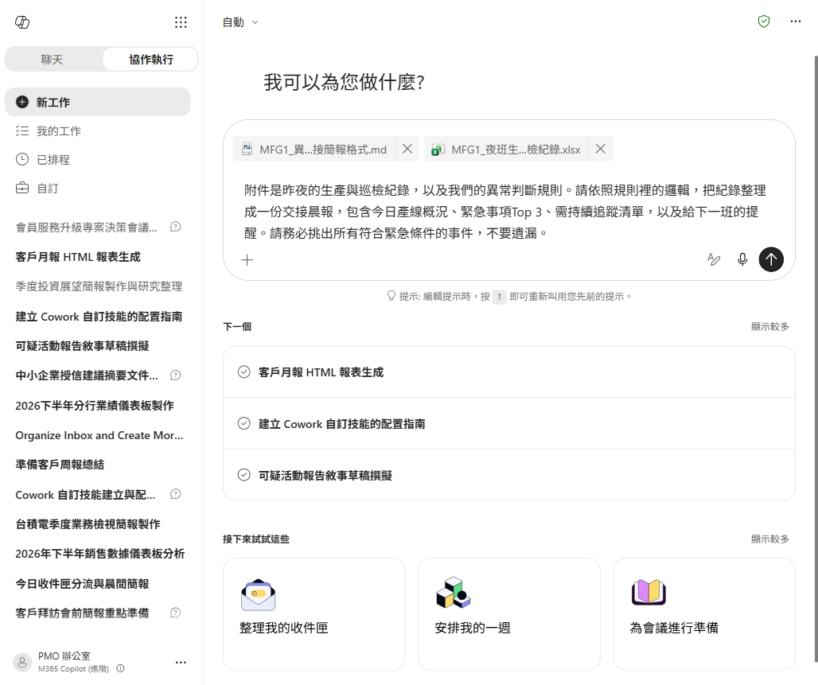
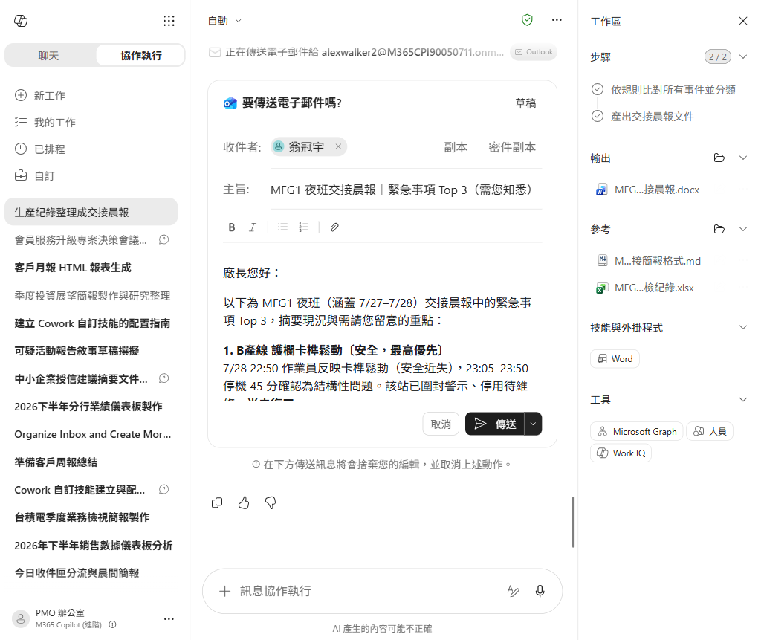

情境 01 · 實機示範
看 Cowork 怎麼做、產出什麼
產出驗收
〔產出〕晨報包含四個固定段落（今日概況／緊急 Top 3／追蹤清單／下一班提醒）
① 你的輸入與指令
② 產出成果
〔判斷〕同一設備 24 小時內多次停機有被正確累計並列為緊急，而非分開輕描淡寫
〔判斷〕安全近失事件無論當下判斷多輕微，都有被列入緊急事項
Microsoft 365 Copilot Cowork
9

Slide 11

情境 02
描述一個設備異常，讓 Cowork 在同一個對話裡真的動手做兩件事：草擬信件給維修廠商、並建立一場現場會勘會議邀請 —— 兩者都要你核准才會真正送出／建立。展現的是 Cowork 能跨兩個系統真的執行動作，而不是只給你兩段文字要你自己複製貼上。
代理式工作流
製造業 · 設備
1
貼上異常通報單，請它草擬信件給維修廠商
設備異常雙軌處理
MFG2_設備異常通報單.md 上傳到聊天框，送出下面的提示詞，要求信件明確包含設備編號、異常現象…
2
緊接著在同一個對話，請它安排現場會勘會議
在同一個對話裡，直接送出下面的提示詞，不需要重新說明設備異常的背景。
⏱ 約 8 分鐘 · 難度 ★★☆
3
確認兩個動作都已真正完成
Email
Scheduling
到 Outlook 確認維修信在寄件匣，到行事曆確認會議邀請已建立；再用下面的提示詞請它確認兩個動作的完成狀態。
把關重點 核准卡給你三個選擇：按下動作鍵（傳送／建立）＝只放行這一次；按動作鍵旁邊的下拉箭頭＝這個工作階段內同類動作都不再…
Microsoft 365 Copilot Cowork
10

Slide 12
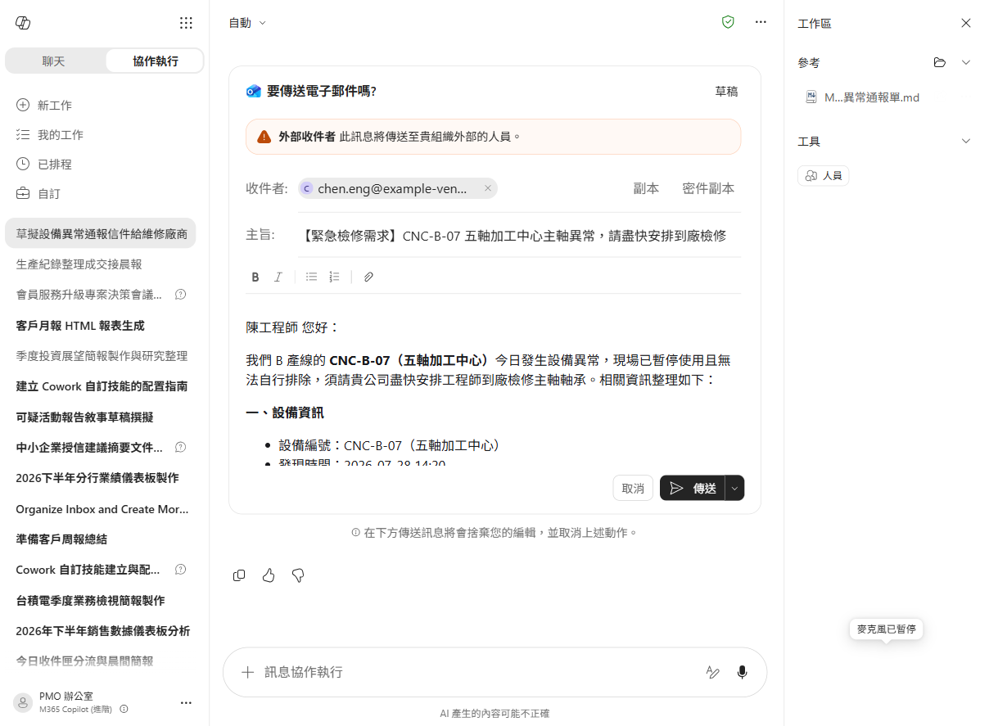
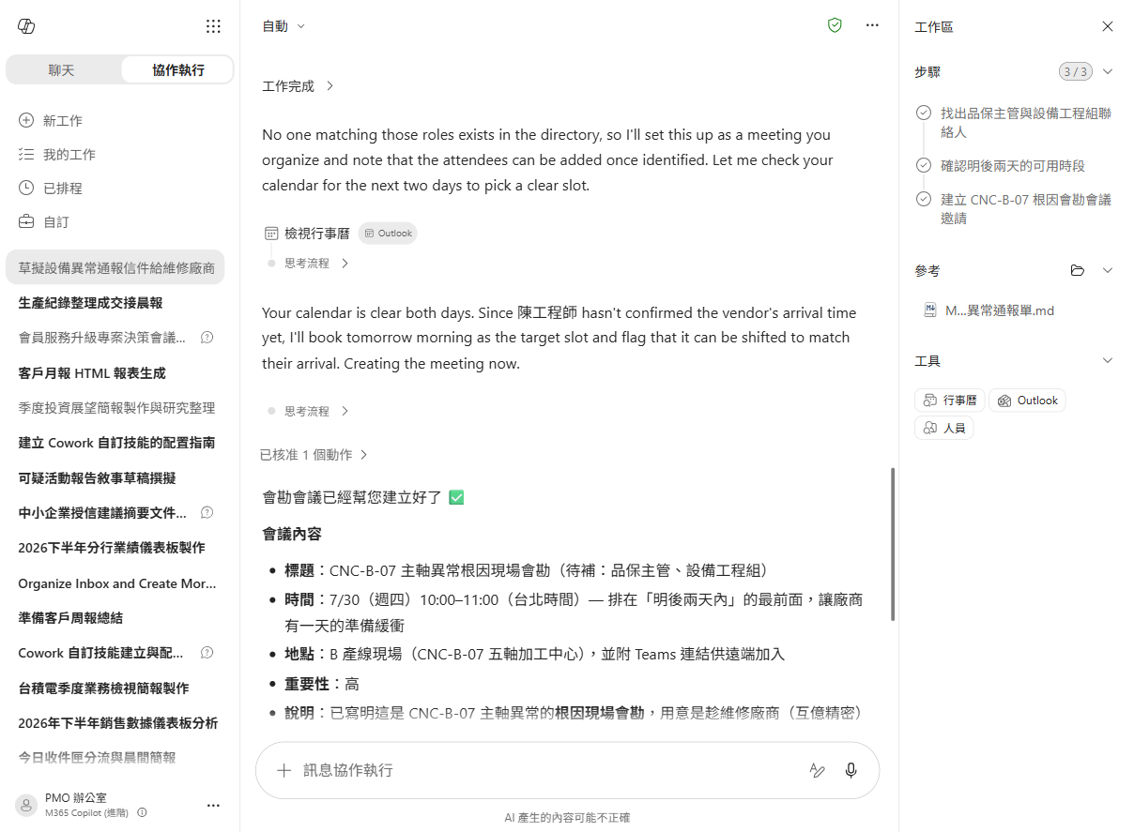

情境 02 · 實機示範
看 Cowork 怎麼做、產出什麼
產出驗收
〔產出〕給廠商的信件包含設備編號、異常現象、已嘗試措施與保固狀態
① 你的輸入與指令
② 產出成果
〔產出〕會議邀請正確帶入根因會勘的說明，且與會者為品保主管與設備工程組
〔核准〕兩個動作都各自出現核准卡，且核准後才真正送出／建立
Microsoft 365 Copilot Cowork
11

Slide 13

情境 03
上傳你自己的進料檢驗原始數據，讓 Cowork 建樞紐分析、算不良率趨勢、揪出本月表現最差的供應商，先在對話裡用一張互動卡片講重點，再接力草擬一封跟進信給品保主管 —— 核准後才寄出。展現 Excel 分析、Adaptive Cards 呈現與 Email 發送三個技能的自主接力。
代理式工作流
製造業 · 品質
1
上傳原始數據，要求依供應商與週別做樞紐分析
品質數據變洞察
MFG3_進料檢驗與不良品原始數據.xlsx 上傳到聊天框，送出下面的提示詞…
2
請它先用一張互動卡片在對話裡呈現本月重點
在同一個對話裡，送出下面的提示詞，請它用一張卡片在聊天視窗裡呈現本月重點。
⏱ 約 9–10 分鐘 · 難度 ★★☆
3
接力請它草擬一封跟進信給品保主管，核准後寄出
Excel
Adaptive Cards
在同一個對話裡，送出下面的提示詞，要求把分析重點整理成信件直接發送給品保主管。
Email
把關重點 樞紐分析與卡片摘要都是唯讀分析，不會觸發核准卡；要求「發送」跟進信時核准卡才出現。
Microsoft 365 Copilot Cowork
12

Slide 14
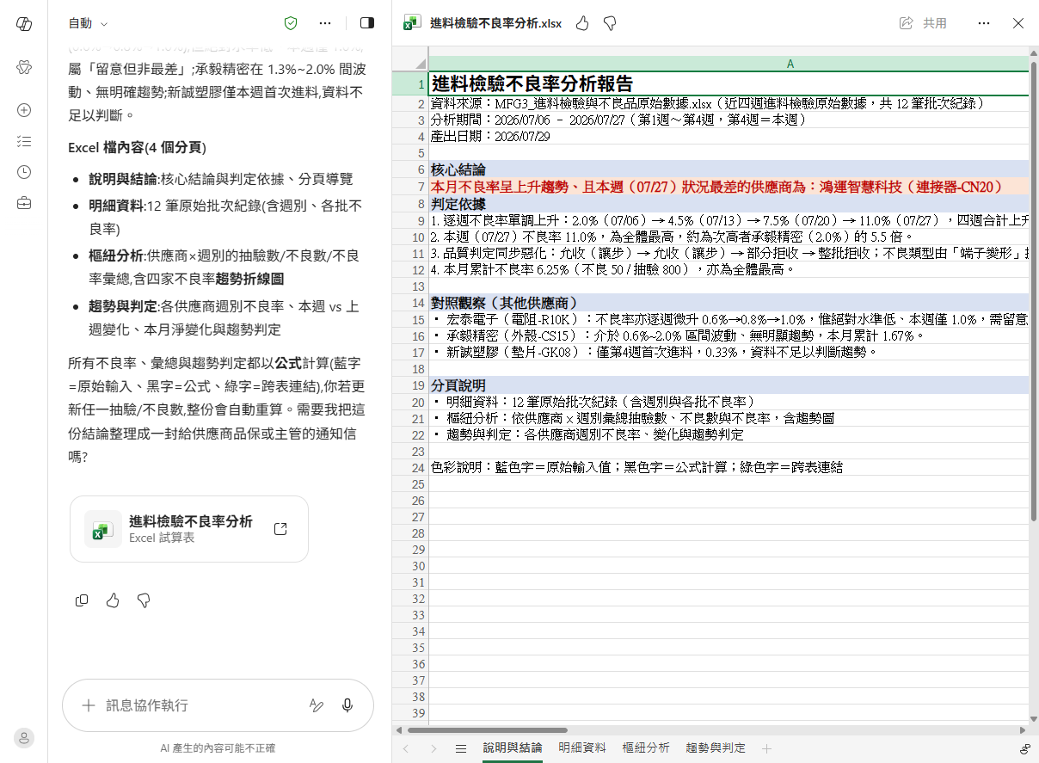
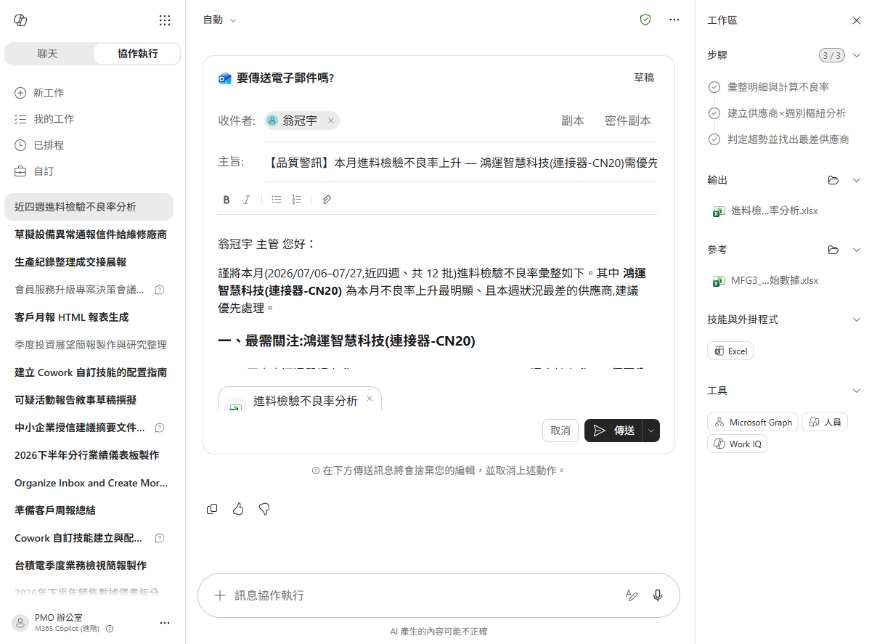

情境 03 · 實機示範
看 Cowork 怎麼做、產出什麼
產出驗收
〔產出〕樞紐分析正確依供應商與週別計算不良率，數字與原始數據一致
① 你的輸入與指令
② 產出成果
〔判斷〕有找出本月不良率上升趨勢最明顯的供應商，且有具體依據而非憑印象
〔產出〕互動卡片能在不開檔案的情況下先掌握本月重點
Microsoft 365 Copilot Cowork
13

Slide 15

情境 04
上傳供應商稽核與證書總表 PDF，讓 Cowork 抓出即將到期或已逾期的證書，草擬一則 1 對 1 Teams 訊息提醒負責採購 —— 不依賴特定頻道存在 —— 並建立稽核拜訪的行事曆提醒，兩者都走核准卡。
代理式工作流
製造業 · 供應商管理
1
上傳 PDF，請它抓出即將到期或已逾期的證書並依負責採購分組
供應商到期提醒
MFG4_供應商稽核與證書到期總表.pdf 上傳到聊天框，送出下面的提示詞…
2
請它針對每位負責採購草擬 1 對 1 提醒訊息，核准後發送
在同一個對話裡，送出下面的提示詞，請它針對每位負責採購各自草擬一則 Teams 訊息並直接發送。
⏱ 約 8 分鐘 · 難度 ★★☆
3
針對已逾期供應商，建立稽核拜訪的行事曆提醒
PDF
Teams
Calendar Management
在同一個對話裡，送出下面的提示詞，要求針對已逾期供應商建立稽核拜訪的行事曆邀請。
把關重點 從 PDF 抓取是唯讀分析，不觸發核准卡；但「發送」Teams 訊息與「建立」行事曆邀請各自有核准卡。
Microsoft 365 Copilot Cowork
14

Slide 16
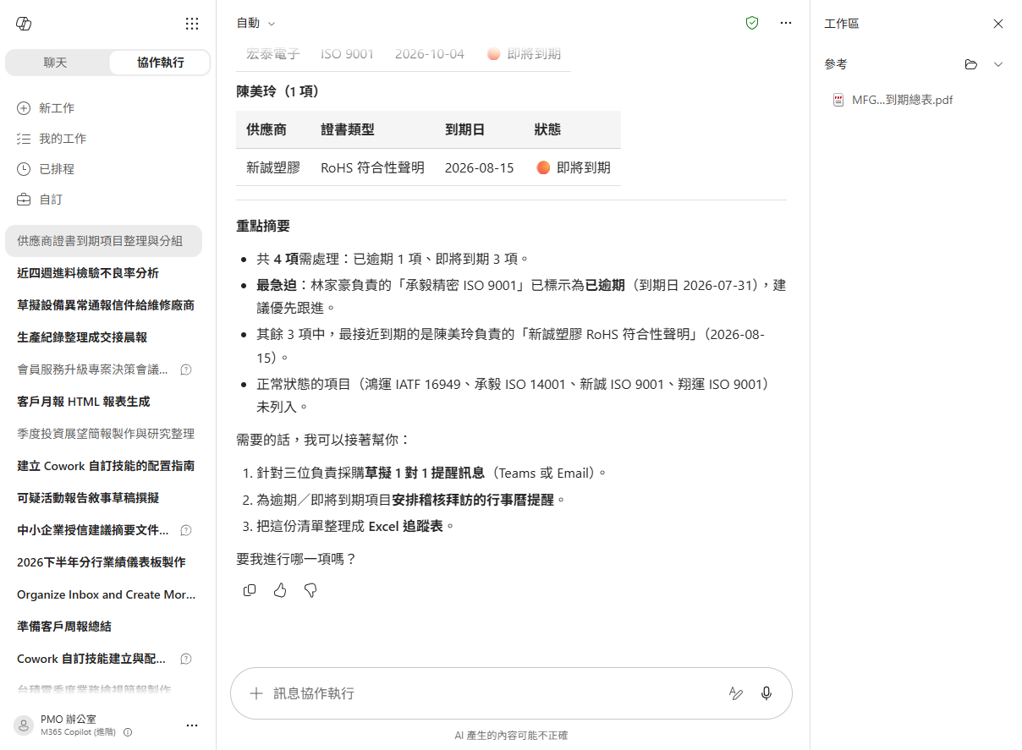
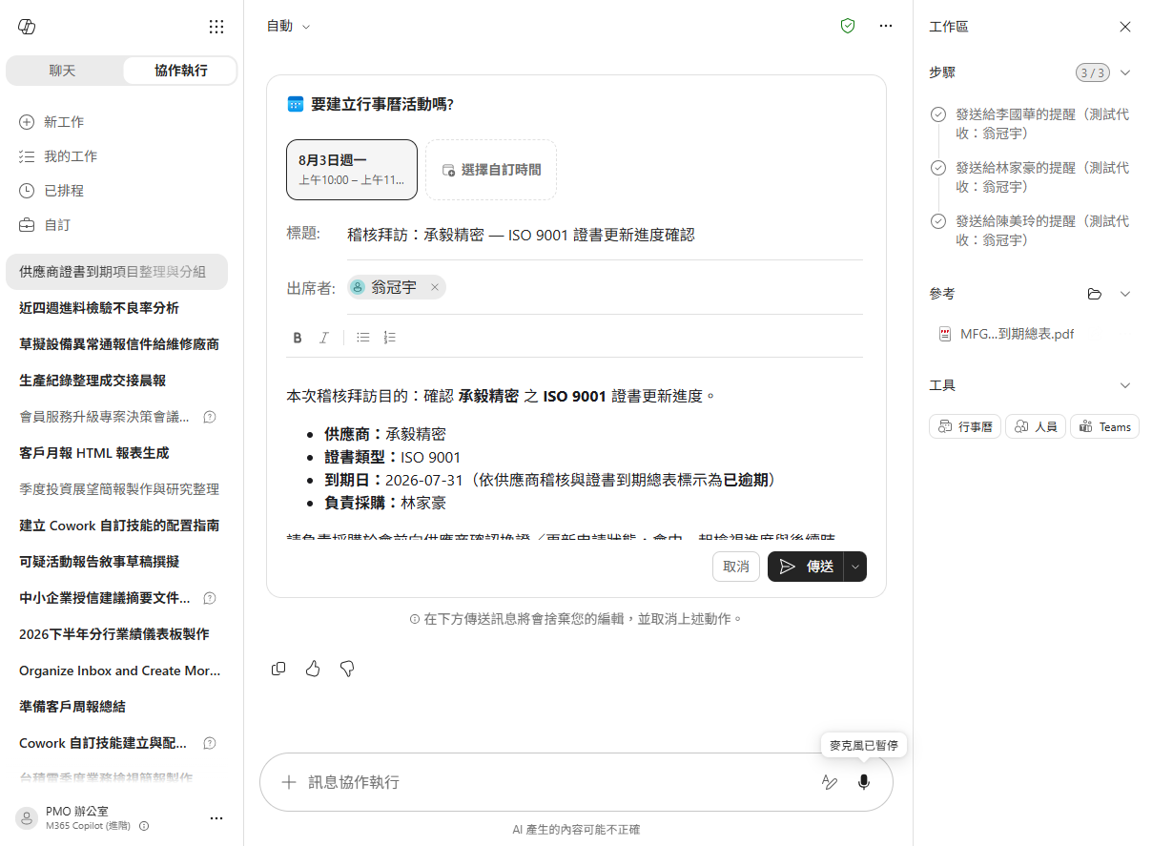

情境 04 · 實機示範
看 Cowork 怎麼做、產出什麼
產出驗收
〔產出〕正確從 PDF 抓出「即將到期」與「已逾期」的項目，且日期與 PDF 一致
① 你的輸入與指令
② 產出成果
〔產出〕依負責採購正確分組，沒有混淆或遺漏
〔核准〕Teams 提醒訊息以 1 對 1 方式發送，核准後才送出
Microsoft 365 Copilot Cowork
15

Slide 17
情境 05
把各產線的原始產能數據與報告規則教給 Cowork，做成一個叫 weekly-output-report 的自訂技能：之後只要一句話，就能重複產出結構化週產能報告，還能分享給同班別的同事 —— 把你的判斷標準變成組織可重複使用的資產。
代理式工作流
製造業 · 自動化
1
先問清楚技能如何建立與命名
週產能報告技能
送出下面的提示詞，先讓 Cowork 說明自訂技能的命名規則、存放位置與生效方式，再動手建立。
2
請 Cowork 直接建立 weekly-output-report 技能
MFG5_SKILL.md 上傳到聊天框，送出下面的提示詞，要求直接建立技能。
⏱ 約 12–15 分鐘 · 難度 ★★☆
3
開新工作階段，用一句話產出週報
自訂技能 Skill
關閉現在的對話，開一個全新的工作階段。
4
檢視技能是否忠實反映數據、且能被分享
打開 Cowork 產出的週報，逐項與原始數據對照；再打開技能詳細頁確認可以分享；然後用下面的提示詞請它說明判斷…
Microsoft 365 Copilot Cowork
16

Slide 18
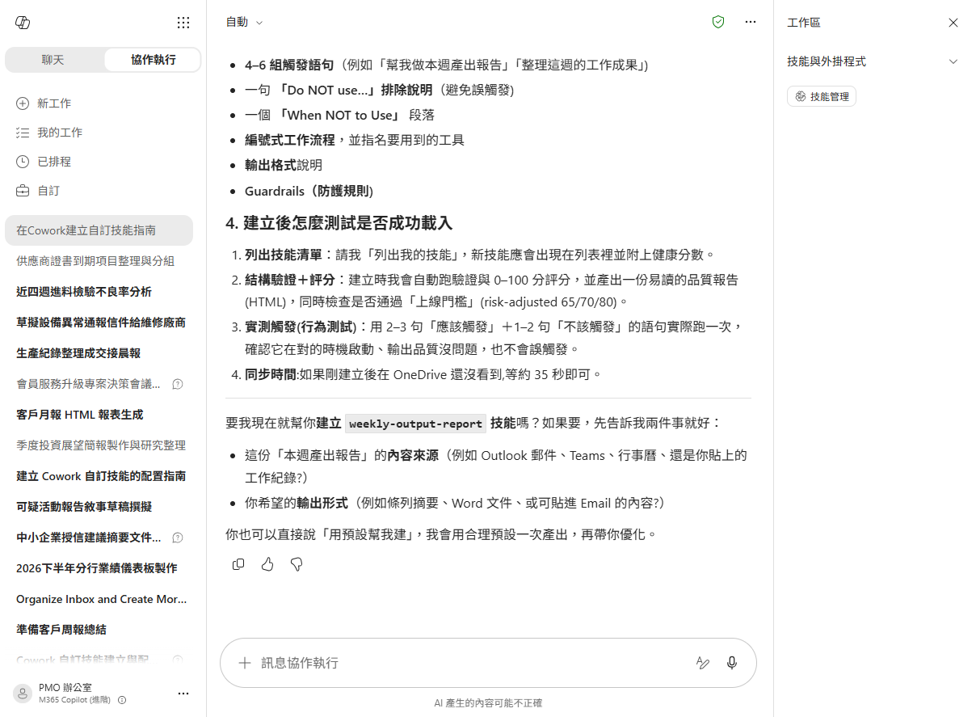
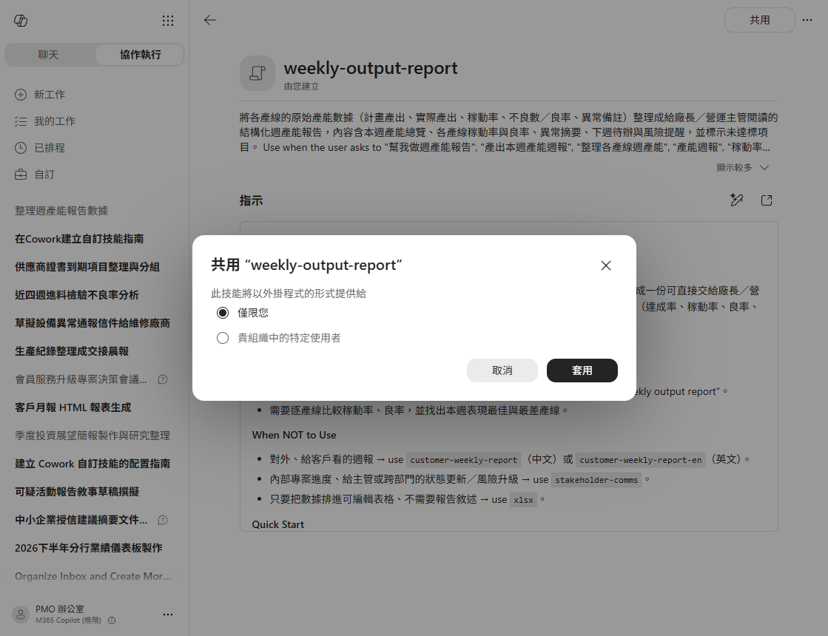

情境 05 · 實機示範
看 Cowork 怎麼做、產出什麼
產出驗收
〔操作〕weekly-output-report 技能已建立，且規則包含四個固定段落與防護欄
① 你的輸入與指令
② 產出成果
〔操作〕新工作階段能用一句話觸發技能，不必重述規則
〔判斷〕產出的週報數字與原始數據一致，未達標項目有被明確標示
Microsoft 365 Copilot Cowork
17

Slide 19
MAKE IT YOURS
把情境延伸到你的日常
製造業 · 生產
💡 換成你自己產線的日誌格式與門檻值，一樣適用。
製造業 · 設備
💡 換成你自己產線真實的設備異常與聯絡人，一樣可以用。
製造業 · 品質
💡 換成你自己的進料或製程檢驗數據，一樣適用。
製造業 · 供應商管理
💡 換成你自己的供應商稽核清單 PDF，一樣適用。
製造業 · 自動化
💡 換成你自己產線的原始數據格式與目標值，一樣適用。
Microsoft 365 Copilot Cowork
18

Slide 20





TRUST & CONTROL
自動化，但你始終是決策者
行動前審核
中高風險動作會顯示 RISK-LEVEL；寄信、發 Teams、建立會議等動作先攤開可編輯預覽，核准後才送出。
控制範圍清楚
don’t ask again 可限定 per-recipient、per-domain 或 always；任務可軟／硬暫停、恢復或取消。
自動化任務也有把關
排程提示與事件驅動任務有執行頻率限制與防迴圈保護；一律以建立者權限執行，且與其他 Cowork 活動一同記錄在統一稽核日誌，套用 Microsoft Purview 政策。
限制也要知道
不能存取本機檔案、刪除 OneDrive/SharePoint 檔案或讀取加密檔；附件 <200MB；自訂技能與第三方 plugin 未經 Microsoft 驗證，需自行審閱。官方明列不適用於「免人工審查即需保證正確」的用途。
Microsoft 365 Copilot Cowork
19

Slide 21


現在就開始練習
開始前請確認：每位使用者一張 M365 Copilot 授權、管理員已啟用用量計費（Copilot Credits，未啟用則無法存取）、租戶位於 Anthropic 支援地區；可在 Web/桌面/行動/Outlook/Teams 使用（本機瀏覽器工作僅限網頁版＋Edge 150 以上，且預設停用需管理員開啟）。
Cowork 練習手冊
andyhung11.github.io/Copilot-in-1mins/CoworkPlaybook/
挑一個最貼近你工作的情境開始
自訂技能放 OneDrive /Documents/Cowork/skills/ 的 SKILL.md（最多 50 個、每個 1MB）
模型選擇器：Auto（預設）、GPT 5.5 Frontier、GPT 5.6 Sol／Terra、Opus 5、Sonnet 5、Fable 5（預覽・預設關閉）
想要自動觸發？到「Automations」頁設定排程提示（上限 5 個）或事件觸發任務（收信／被 @提及）

Slide 22
謝謝
把重複、吃時間的工作，交給 Cowork —— 你專注在決策與客戶。
Microsoft 365 Copilot Cowork · 教育訓練簡報

